Slide 1

Kriptografi – Pertemuan 5 HILL CIPHER
Sindhu Rakasiwi, M.Kom
sindhu.rakasiwi@dsn.dinus.ac.id

Slide 2
Hill Cipher
Hill cipher merupakan salah satu teknik penyandian yang menggunakan kunci simetris, yaitu kunci yang sama – sama digunakan dalam proses enkripsi maupun dekripsi. Hill cipher diusulkan oleh Lester S. Hill pada tahun 1929. Tujuan dari dibentuknya teknik ini adalah untuk menciptakan teknik penyandian yang tidak dapat dipecahkan menggunakan analisa frekuensi. Hill cipher memanfaatkan operasi matriks yaitu perkalian dan inverse matriks.
Kunci yang digunakan pada Hill cipher berupa matriks berukuran m×m yang akan dipakai dalam proses enkripsi maupun dekripsi. Selain itu, Hill cipher juga memanfaatkan operasi modulo 26 untuk membentuk ciphertext ataupun mengembalikan plaintext. Digunakannya modulo 26 karena huruf – huruf alfabet yang berjumlah 26 akan disusun sebagai berikut:

Slide 3
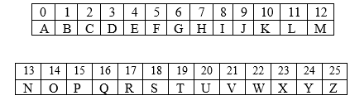
Hill Cipher
Tiap huruf dalam alfabet akan diberi indeks angka dimulai dari huruf ‘A’ yang berindeks 0 (nol). Untuk dapat melakukan enkripsi, matriks kunci m×m yang digunakan harus memiliki syarat yaitu:
Matriks kunci harus invertible atau dapat di-inverse-kan sehingga memenuhi persamaan matriks:
K. K ^{–1} = I
Nilai determinan dari matriks kunci tersebut harus bilangan coprima (relative prime) terhadap 26.

Slide 4
Hill Cipher
Kemudian untuk dapat melakukan proses enkripsi dan dekripsi gunakan persamaan dibawah ini
Enkripsi
C = E(K,C) = KP mod 26
Dekripsi
P = D(K,P) = K⁻¹C mod 26

Slide 5
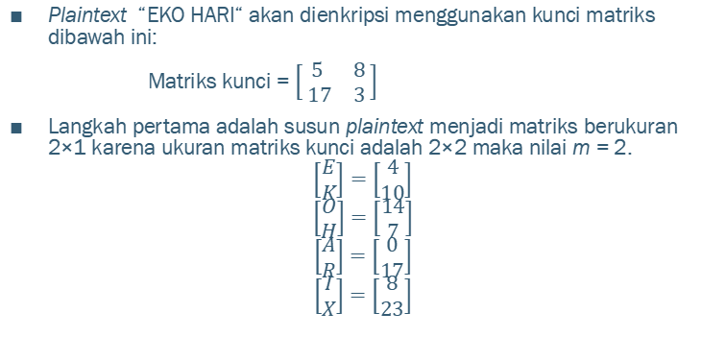
Studi Kasus
Plaintext “EKO HARI“ akan dienkripsi menggunakan kunci matriks dibawah ini:
Matriks kunci = $\left[\begin{matrix}5 & 8 \\ 17 & 3\end{matrix} \right]$
Langkah pertama adalah susun plaintext menjadi matriks berukuran 2×1 karena ukuran matriks kunci adalah 2×2 maka nilai m = 2.
$$\left[\begin{matrix}E \\ K\end{matrix}\right]=\left[\begin{matrix}4 \\ 10\end{matrix}\right]$$
$$\left[\begin{matrix}O \\ H\end{matrix}\right]=\left[\begin{matrix}14 \\ 7\end{matrix}\right]$$
$$\left[\begin{matrix}A \\ R\end{matrix}\right]=\left[\begin{matrix}0 \\ 17\end{matrix}\right]$$
$$\left[\begin{matrix}I \\ X\end{matrix}\right]=\left[\begin{matrix}8 \\ 23\end{matrix}\right]$$

Slide 6
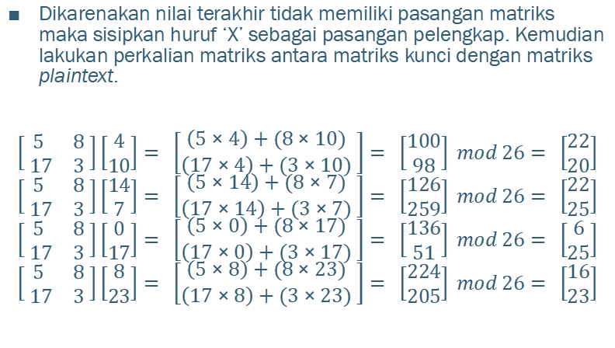
Studi Kasus
Dikarenakan nilai terakhir tidak memiliki pasangan matriks maka sisipkan huruf ‘X’ sebagai pasangan pelengkap. Kemudian lakukan perkalian matriks antara matriks kunci dengan matriks plaintext.
$\left[\begin{matrix}5 & 8 \\ 17 & 3\end{matrix} \right]\left[\begin{matrix}4 \\ 10\end{matrix}\right]= \left[\begin{matrix}\left(5×4\right)+(8×10) \\ \left(17×4\right)+(3×10)\end{matrix} \right]= \left[\begin{matrix}100 \\ 98\end{matrix}\right] mod 26= \left[\begin{matrix}22 \\ 20\end{matrix}\right]$
$$\left[\begin{matrix}5 & 8 \\ 17 & 3\end{matrix} \right]\left[\begin{matrix}14 \\ 7\end{matrix}\right]= \left[\begin{matrix}\left(5×14\right)+(8×7) \\ \left(17×14\right)+(3×7)\end{matrix} \right]= \left[\begin{matrix}126 \\ 259\end{matrix}\right] mod 26= \left[\begin{matrix}22 \\ 25\end{matrix}\right]$$
$$\left[\begin{matrix}5 & 8 \\ 17 & 3\end{matrix} \right]\left[\begin{matrix}0 \\ 17\end{matrix}\right]= \left[\begin{matrix}\left(5×0\right)+(8×17) \\ \left(17×0\right)+(3×17)\end{matrix} \right]= \left[\begin{matrix}136 \\ 51\end{matrix}\right] mod 26= \left[\begin{matrix}6 \\ 25\end{matrix}\right]$$
$$\left[\begin{matrix}5 & 8 \\ 17 & 3\end{matrix} \right]\left[\begin{matrix}8 \\ 23\end{matrix}\right]= \left[\begin{matrix}\left(5×8\right)+(8×23) \\ \left(17×8\right)+(3×23)\end{matrix} \right]= \left[\begin{matrix}224 \\ 205\end{matrix}\right] mod 26= \left[\begin{matrix}16 \\ 23\end{matrix}\right]$$

Slide 7
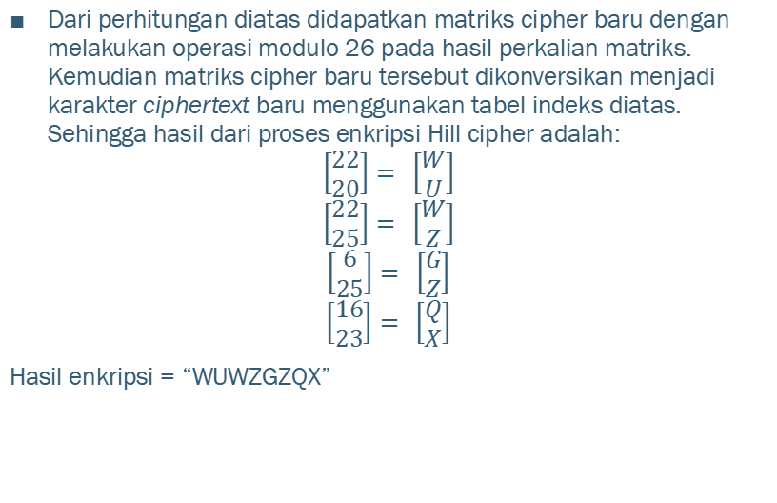
Studi Kasus
Dari perhitungan diatas didapatkan matriks cipher baru dengan melakukan operasi modulo 26 pada hasil perkalian matriks. Kemudian matriks cipher baru tersebut dikonversikan menjadi karakter ciphertext baru menggunakan tabel indeks diatas. Sehingga hasil dari proses enkripsi Hill cipher adalah:
$$\left[\begin{matrix}22 \\ 20\end{matrix}\right]= \left[\begin{matrix}W \\ U\end{matrix}\right]$$
$$\left[\begin{matrix}22 \\ 25\end{matrix}\right]= \left[\begin{matrix}W \\ Z\end{matrix}\right]$$
$$\left[\begin{matrix}6 \\ 25\end{matrix}\right]= \left[\begin{matrix}G \\ Z\end{matrix}\right]$$
$$\left[\begin{matrix}16 \\ 23\end{matrix}\right]= \left[\begin{matrix}Q \\ X\end{matrix}\right]$$
Hasil enkripsi = “WUWZGZQX”

Slide 8
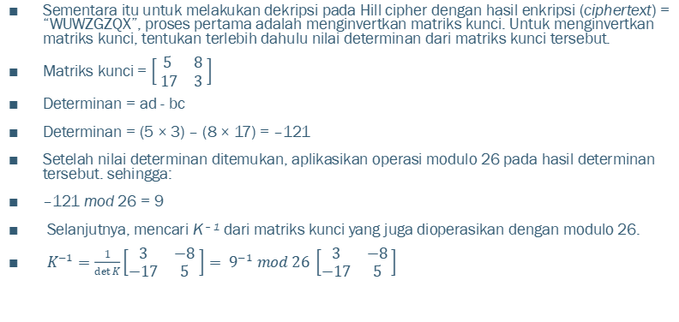
Studi Kasus
Sementara itu untuk melakukan dekripsi pada Hill cipher dengan hasil enkripsi (ciphertext) = “WUWZGZQX”, proses pertama adalah menginvertkan matriks kunci. Untuk menginvertkan matriks kunci, tentukan terlebih dahulu nilai determinan dari matriks kunci tersebut.
Matriks kunci = $\left[\begin{matrix}5 & 8 \\ 17 & 3\end{matrix} \right]$
Determinan = ad - bc
Determinan = (5 × 3) – (8 × 17) = –121
Setelah nilai determinan ditemukan, aplikasikan operasi modulo 26 pada hasil determinan tersebut. sehingga:
–121 mod 26 = 9
Selanjutnya, mencari K ^{– 1} dari matriks kunci yang juga dioperasikan dengan modulo 26.
$K^{−1}=\frac{1}{\det{K}}\left[\begin{matrix}3 & −8 \\ −17 & 5\end{matrix} \right]= 9^{−1} mod 26 \left[\begin{matrix}3 & −8 \\ −17 & 5\end{matrix} \right]$

Slide 9
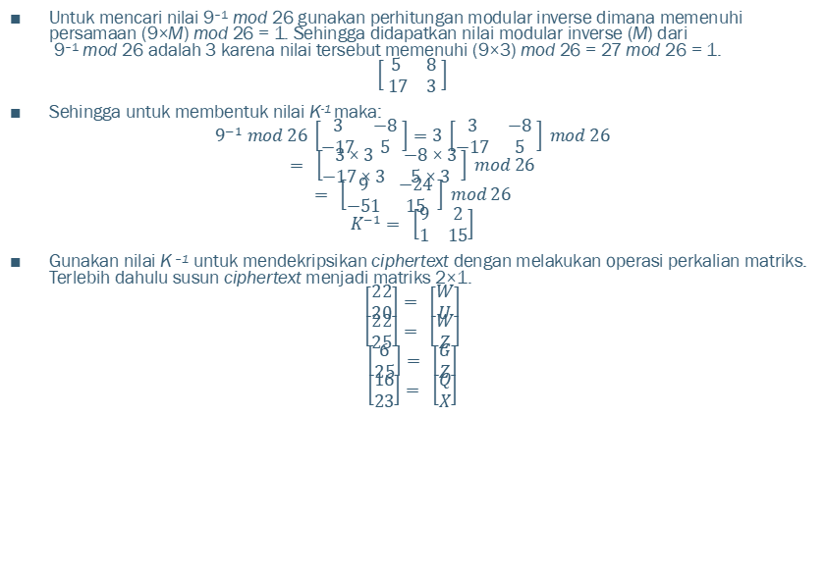
Studi Kasus
Untuk mencari nilai 9^{–1} mod 26 gunakan perhitungan modular inverse dimana memenuhi persamaan (9×M) mod 26 = 1. Sehingga didapatkan nilai modular inverse (M) dari 9^{–1} mod 26 adalah 3 karena nilai tersebut memenuhi (9×3) mod 26 = 27 mod 26 = 1.
$$\left[\begin{matrix}5 & 8 \\ 17 & 3\end{matrix} \right]$$
Sehingga untuk membentuk nilai K⁻¹ maka:
$$9^{−1} mod 26 \left[\begin{matrix}3 & −8 \\ −17 & 5\end{matrix} \right]=3 \left[\begin{matrix}3 & −8 \\ −17 & 5\end{matrix} \right] mod 26$$
$$= \left[\begin{matrix}3×3 & −8×3 \\ −17×3 & 5×3\end{matrix} \right] mod 26$$
$$= \left[\begin{matrix}9 & −24 \\ −51 & 15\end{matrix} \right] mod 26$$
$$K^{−1}= \left[\begin{matrix}9 & 2 \\ 1 & 15\end{matrix}\right]$$
Gunakan nilai K ^{–1} untuk mendekripsikan ciphertext dengan melakukan operasi perkalian matriks. Terlebih dahulu susun ciphertext menjadi matriks 2×1.
$$\left[\begin{matrix}22 \\ 20\end{matrix}\right]= \left[\begin{matrix}W \\ U\end{matrix}\right]$$
$$\left[\begin{matrix}22 \\ 25\end{matrix}\right]= \left[\begin{matrix}W \\ Z\end{matrix}\right]$$
$$\left[\begin{matrix}6 \\ 25\end{matrix}\right]= \left[\begin{matrix}G \\ Z\end{matrix}\right]$$
$$\left[\begin{matrix}16 \\ 23\end{matrix}\right]= \left[\begin{matrix}Q \\ X\end{matrix}\right]$$

Slide 10
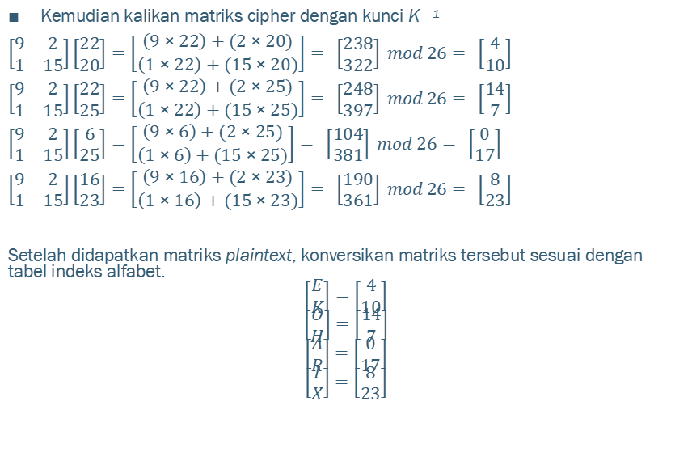
Studi Kasus
Kemudian kalikan matriks cipher dengan kunci K ^{– 1}
$\left[\begin{matrix}9 & 2 \\ 1 & 15\end{matrix}\right]\left[\begin{matrix}22 \\ 20\end{matrix}\right]=\left[\begin{matrix}\left(9×22\right)+(2×20) \\ \left(1×22\right)+(15×20)\end{matrix}\right]= \left[\begin{matrix}238 \\ 322\end{matrix}\right] mod 26= \left[\begin{matrix}4 \\ 10\end{matrix}\right]$
$\left[\begin{matrix}9 & 2 \\ 1 & 15\end{matrix}\right]\left[\begin{matrix}22 \\ 25\end{matrix}\right]=\left[\begin{matrix}\left(9×22\right)+(2×25) \\ \left(1×22\right)+(15×25)\end{matrix}\right]= \left[\begin{matrix}248 \\ 397\end{matrix}\right] mod 26= \left[\begin{matrix}14 \\ 7\end{matrix}\right]$
$\left[\begin{matrix}9 & 2 \\ 1 & 15\end{matrix}\right]\left[\begin{matrix}6 \\ 25\end{matrix}\right]=\left[\begin{matrix}\left(9×6\right)+(2×25) \\ \left(1×6\right)+(15×25)\end{matrix}\right]= \left[\begin{matrix}104 \\ 381\end{matrix}\right] mod 26= \left[\begin{matrix}0 \\ 17\end{matrix}\right]$
$\left[\begin{matrix}9 & 2 \\ 1 & 15\end{matrix}\right]\left[\begin{matrix}16 \\ 23\end{matrix}\right]=\left[\begin{matrix}\left(9×16\right)+(2×23) \\ \left(1×16\right)+(15×23)\end{matrix}\right]= \left[\begin{matrix}190 \\ 361\end{matrix}\right] mod 26= \left[\begin{matrix}8 \\ 23\end{matrix}\right]$
Setelah didapatkan matriks plaintext, konversikan matriks tersebut sesuai dengan tabel indeks alfabet.
$$\left[\begin{matrix}E \\ K\end{matrix}\right]=\left[\begin{matrix}4 \\ 10\end{matrix}\right]$$
$$\left[\begin{matrix}O \\ H\end{matrix}\right]=\left[\begin{matrix}14 \\ 7\end{matrix}\right]$$
$$\left[\begin{matrix}A \\ R\end{matrix}\right]=\left[\begin{matrix}0 \\ 17\end{matrix}\right]$$
$$\left[\begin{matrix}I \\ X\end{matrix}\right]=\left[\begin{matrix}8 \\ 23\end{matrix}\right]$$

Slide 11
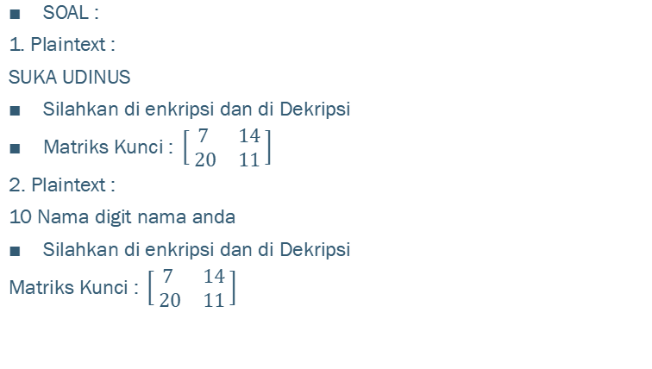
TUGAS
SOAL :
1. Plaintext :
SUKA UDINUS
Silahkan di enkripsi dan di Dekripsi
Matriks Kunci :$\left[\begin{matrix}7 & 14 \\ 20 & 11\end{matrix} \right]$
2. Plaintext :
10 Nama digit nama anda
Silahkan di enkripsi dan di Dekripsi
Matriks Kunci :$\left[\begin{matrix}7 & 14 \\ 20 & 11\end{matrix} \right]$

Slide 12

TERIMAKASIH
Materi Minggu depan: Transposisi

